Slide 1
نگاهی خلاصه به
نظام های کنترل،تعاریف و کارکردها
استاد: جناب آقای دکتر سید محمود حسینی
ارائه : زینب ابوطالبی
دی ماه 92

Slide 2
مردم اغلب بی انصاف, بی منطق و خود محورند,ولی آنان را ببخش .
اگر مهربان باشی تو را به داشتن انگیزه های پنهان متهم می کنند,ولی مهربان باش
اگر موفق باشی دوستان دروغین ودشمنان حقیقی خواهی یافت,ولی موفق باش.
اگر شریف و درستکار باشی فریبت می دهند,ولی شریف و درستکار باش .
آنچه را در طول سالیان سال بنا نهاده ای شاید یک شبه ویران کنند,ولی سازنده باش .
اگر به شادمانی و آرامش دست یابی حسادت می کنند , ولی شادمان باش .
نیکی های درونت را فراموش می کنند.ولی نیکوکار باش .
بهترین های خود را به دنیا ببخش حتی اگر هیچ گاه کافی نباشد.
و در نهایت می بینی هر آنچه هست همواره میان "تو و خداوند" است نه میان تو و مردم
دکتر علی شریعتی

Slide 3
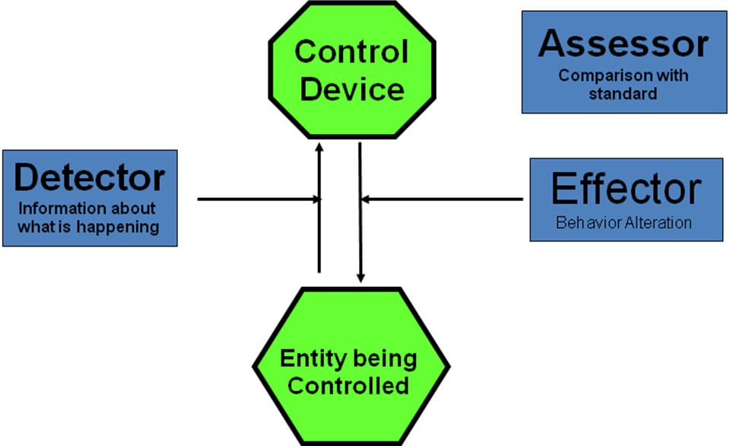
اجزاء یک سيستم كنترل
وسيله اندازه‌گيري (Detector or Sensor) براي اندازه‌گيري آنچه اتفاق مي‌افتد
وسيله اي براي ارزيابي (Assessor) براي ارزيابي آنچه اتفاق مي افتد در مقايسه با برنامه يا نرم‌ها يا آنچه بايد اتفاق افتد.
وسيله‌‌اي براي تغييردادن رفتار( Effectors) وسيله اي براي انتقال اطلاعات ( Communication network )
تبادل اطلاعات بين وسائل مزبور
مجموعه اجزاء فوق را سيستم كنترل مي‌نامند.

Slide 4
کنترل استراتژیک(کنترل هدایت کننده؛ کنترل راهبردی) : راهنمایی و ارزیابی استراتژی
  با پیگیری مسیر استراتژی در حال اجرا سرو کار دارد.
  مسائل یا تغییر در فرضیات بنیادی را کشف می کند
  تعدیل های لازم را انجام می دهد
مدیران چگونه باید استراتژی را کنترل نمایند؟
  رویکرد سنتی به دنبال مقایسه نتایج واقعی با استانداردهاست.

Slide 5
کنترل راهبردی برای پاسخ به این سوالات طراحی می شوند:
مجموعه اول
آیا در جهت صحیح حرکت می کنیم؟
آیا کارهای کلیدی در جایگاه خود قرار دارند؟
آیا مفروضات ما پیرامون روندها و تغییرات مهم صحیح است؟
آیا چیزهای مهمی که ما نیاز داریم انجام شود انجام شده است؟
آیا ما به تعدیل راهبرد نیاز داریم و یا اینکه راهبرد انتخاب شده بی نتیجه است؟
مجموعه دوم
عملکرد ما چگونه است؟
آیا ما به هدف ها و برنامه های خود رسیده ایم؟
هزینه ها و درآمدها و جریانات نقدی شرکت با پیش بینی ها وفق دارد؟
آیا به تغییرات در عملیات شرکت نیاز داریم؟

Slide 6
انواع کنترل
  گذشته نگر
  پیش برنده یا آینده نگر: کنترل راهبرد
انواع کنترل راهبردی
  کنترل مفروضاتPremises Control
  کنترل اجراImplementation Control
  نظارت راهبردی Strategic Surveillance
  کنترل ویژهSpecial Control

Slide 7
کاوشی بر الگوي کنترل راهبردي سازمانی؛
رویکردي کارکردگرایانه و نمونه اي آرمانی
7 موضوع کنترل
6 کارکرد برای کنترل
3 نوع کنترل سازمانی
  کنترل عملیاتی(فروراهبردی)
  کنترل راهبردی
  کنترل فراراهبردی

Slide 8
تعاریف و مفاهیم کلیدی
متغیرهای کنترل
  براساس دیدگاه جرالد:
    شایستگی
    اقتضائات
  براساس دیدگاه توکلی و پرکس
    اهداف راهبردی
    قابلیت های راهبردی
    عوامل کلیدی موفقیت صنعت
    مفروضات برنامه ریزی
    مزیت رقابتی
کارکردهای کنترل
سطوح کنترل(براساس پیشنهاد کانسینسکی)
  فرد
  کارکردهای وظیفه ای و واحدها
  سطح کسب و کار
  سطح شبکه
    بین سازمانی
    فرا سازمانی
  سطح بنگاه

Slide 9
برخی متغیرهای کلیدی
براي مؤسساتي كه مشتريان عمده دارند، ميزان سفارش و خريد مشتريان عمده مي تواند يك متغير كليدي بوده و نشان دهنده وضعيت كلي آن مؤسسات در بازار باشد.
سفارش از دست رفته Lost Orders
تعداد سفارشاتي كه مي توانست انجام شود ولي انجام نشده است واز دست رفته معرف از دست دادن مشتريان است ومي‌تواند يك متغير كليدي باشد.
شاخص ارتقاء وضعيت Promotional Indicator
مثلاً نرخ تجديد سفارش مشتركين براي يك مجله يك متغير كليدي است.
مشتريان جديد New Customers
تعداد مشتريان جديد (در هر ماه) براي سازمان­هائي نظيربانك مي تواند يك متغير كليدي باشد
در زمينه بازاريابي و فروش Marketing Variables
حجم فروش
به خصوص در خرده ‌فروشي كه عمل و تصميم مشتريان فوري در فروش منعكس مي‌شود.
ثبت سفارش Booking
براي مؤسساتي كه براي سفارش توليد و فروش مي كنند ميزان ثبت سفارش متغير مهمي است.
سهم بازار Market Share
سهم بازار در مواردي كه رقابت مهم است و اين متغير را مي توان به سادگي اندازه گيري و تعيين كرد بکار گر فته ميشود (مانند بازار اتومبيل).
درصد سود در فروش Gross Margin Percentage
تغيير درصد سود در فروش مي‌تواند معرف تغيير در تركيب فروش محصولات، يا عدم امكان فروش با قيمت هاي دلخواه و يا افزايش هزينه ها باشد.
سفارش مشتريان عمده Key Account Orders

Slide 10
متغیر های کلیدی(ادامه)
5- برداشت از يك ورودي Yield
  در برخي مؤسسات ميزان برداشت يا توليد از يك مقدار مشخص مواد اوليه مي‌تواند معرف ميزان سوددهي باشد و يك متغير كليدي است.
6- هزينه هاي مواد اوليه Raw Material Costs
  چنانچه قيمت مواد اوليه نوسان كند قيمت آن براي كنترل هزينه ها متغير كليدي است.
  ( ولي مزد كارگر كه ساليانه يا شش ماهه تغيير مي‌كند و تغييرات آن قابل پيش‌بيني است متغير كليدي نيست.)
7- تحويل به موقع On Time Delivery
در مؤسساتي كه تحويل به موقع مهم و حساس است درصد فروش هاي تأخير دار يك متغير كليدي است.
متغيرهاي توليد و پشتيباني Production and Logistics Variables
متغيرهاي ذيل براي كنترل جريان توليد و تداركات مي­توانند متغيرهاي كليدي باشند.
1- كنترل هزينه Cost Control
هزينه واحد، توليد بريك ساعت كار، يا توليد بر ساعت اضافه كار از جمله متغيرهاي كليدي براي كنترل هزينه است.
2- كاربرد ظرفيت Capacity Utilization
  در واحدهاي توليد به علت هزينه هاي ثابت و به خصوص در واحدهائي كه تعداد كارگران تغيير نمي‌كندكاربرد ظرفيت مهم است.
  در مؤسسات خدماتي ( مشاوره، هتل ها،… ) كه نمي توانند توليد و ذخيره كنند متغيرهائي نظير زمان فروخته شده، وقت كارشناسان يا نرخ اشغال اطاق‌ها كه معرف كاربرد ظرفيت است متغيرهاي مهمي هستند.
3- سفارشات ثبت شده (Backlog)
اين متغير مي‌تواند نشانه‌أي براي لزوم تغيير ظرفيت توليدي باشد.
4- كيفيت (Quality)
به خصوص براي مؤسسات نظير داروسازي، حمل ونقل، شاخص هاي معرف كيفيت كار مي‌تواند بسيار مهم و متغير كليدي باشد.

Slide 11
برخی متغیرهای کلیدی(ادامه)
متغيرهاي کليدي ديگر
رضايت مشتري (Customer Satisfaction)
نگهداري مشتري (Customer Pretension)
پشتيباني مشتري (Customer Royalty)
در زمينه مديريت دارائي‌ها Asset Management
سوددهي تابع درآمد و نيز ميزان منابع و دارائي‌هائي است كه براي كسب درآمد درنظرگرفته شده‌اند. متغيرهاي كليدي ذيل در كنترل بهره‌وري از دارائي‌ها مي‌تواند بكار رود.
1- انبار Inventory
چرخش انبار (نسبت متوسط فروش به متوسط انبار) معرف ميزان دارائي در انبار براي كسب فروش است و كاهش آن معرف سوددهي و عدم هماهنگي فروش و توليدات.
2-بدهكاران Accounts Receivable
حساب بدهكاران نوعي دارائي است. ميزان بدهكاران برحسب ً روز فروش ً متغير كليدي است كه ميزان دارائي در بدهكاران رانشان مي دهد.
3- بازده سرمايه Investment Return
در بانك ها و مؤسسات بيمه كه سرمايه‌گذاري منابع‌ مالي مهم است، بازده سرمايه‌گذاري انجام شده يك متغير كليدي است.

Slide 12
تعاریف و کارکردهای کنترل
تعریف
ارزیابی موشکافانه و نقادانه طرحها، فعالیتها و نتایج به گونه اي که اطلاعاتی را براي اقدامات آتی فراهم کند.
پشتیبانی از فهم آنچه در سازمان [محیط درونی] و بازار[محیط بیرونی] رخ می دهد و کمک به نفوذ بر اقداماتی مشارکت جویانه [اثرگذارانه] بر محیط بیرون و درون.
لورنژ: کنترل راهبردي عبارت است از سیستمی که مدیران را در ارزیابی رابطه راهبرد سازمان با پیشرفت آن در اجراي اهداف خویش و هنگام بروز اختلاف براي زمینه هایی که نیازمند توجه است حمایت می کند.
سایمونز:سیستم هاي کنترل مدیریت، رو ش ها و فرآیندهاي رسمی، اطلاعاتی مبنایی است که مدیران استفاده می کنند تاالگوهاي [سازمانی و رفتاري] را حفظ کنند یا تغییر دهند.

Slide 13
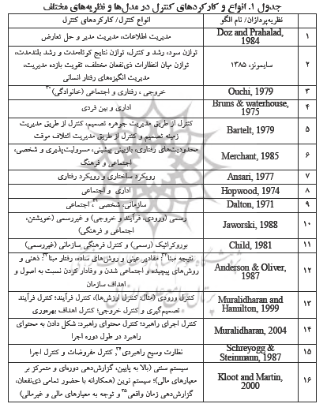

Slide 14
مدل های کنترل برگزیده
مدل لورنژ و دیگران
مدل پریبل
مدل سایمونز
مدل آنتونی و دیگران
مدل مورلیدهاران
انتخاب براساس
غنای محتوایی،شفافیت جامعیت

Slide 15
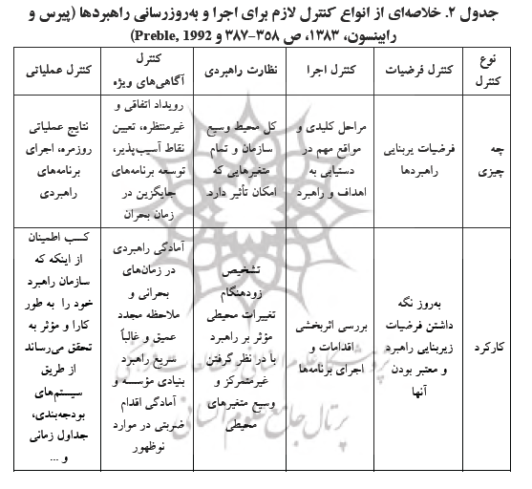

Slide 16
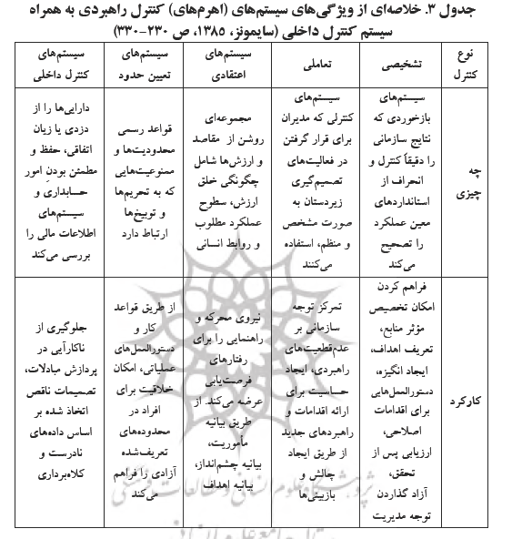

Slide 17
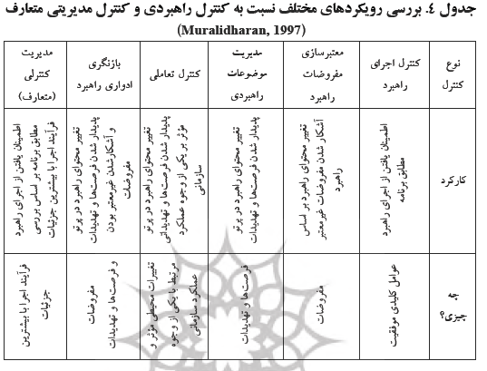

Slide 18
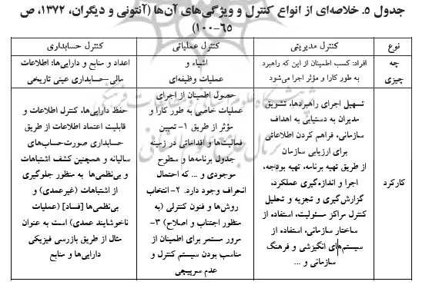

Slide 19
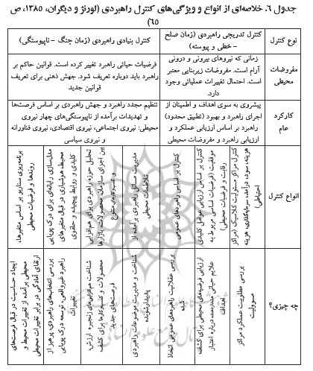
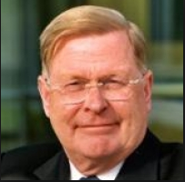

Slide 20
تدریجی | بنیادی | کنترل استراتژیک /اجزاء
پیوسته | ناپیوسته | تغییرات محیطی
اطمینان کامل | عدم اطمینان کامل | تغییرات محیطی
مسائل رقابتی | مسائل سیاسی، اقتصادی و فرهنگی | کانون توجه
ارزیابی با گذشته و استاندارد | ارزیابی با دیگران | روش کنترل
قومی | فرهنگی | نوع کنترل
تک حلقه ای | چند حلفه ای | یادگیری
بوروکراتیک | یادگیرنده | انواع سازمان
کمی | کیفی | نوع داده

Slide 21
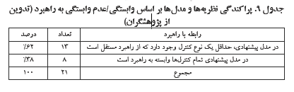
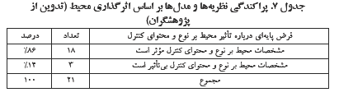
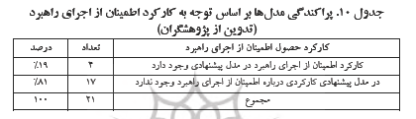
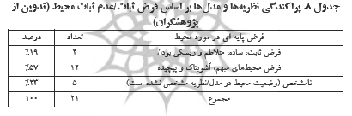
تجزیه و تحلیل

Slide 22
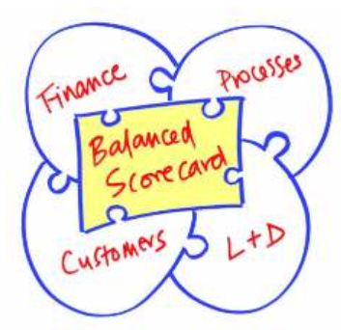
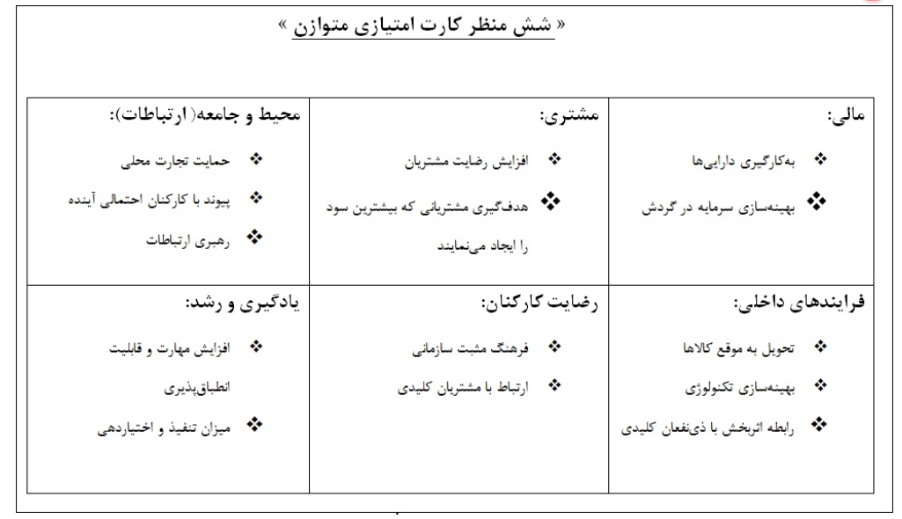
کنترل های اجرای راهبرد
کارت امتیازی متوازن و مدل های مبتنی بر سایبرنتیک

Slide 23
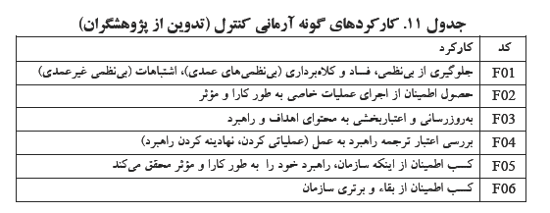

Slide 24
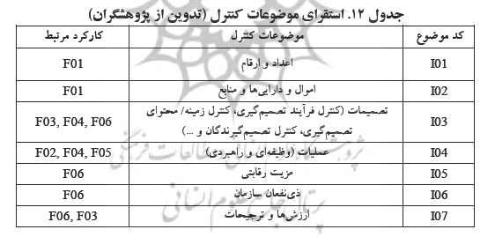

Slide 25
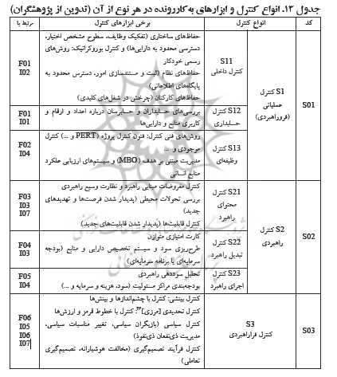

Slide 26
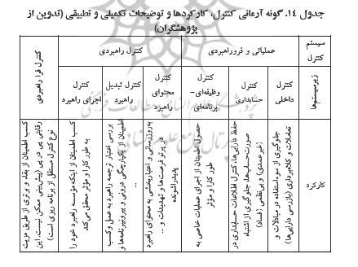

Slide 27
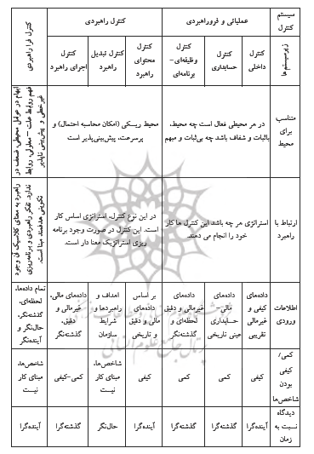

Slide 28
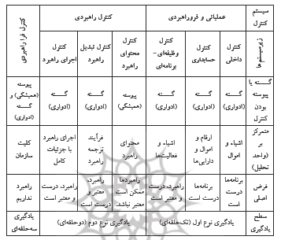

Slide 29
از منظری دیگر
مدیریت:برنامه ریزی، اجرا، کنترل
مسائل به دو سطح استراتژیک و عملیاتی تقسیم می شوند.
سطح استراتژیک(سطح مفهومی) مربوط به مسائل ذهنی است
مدیریت استراتژیک: تدوین، اجراء و کنترل استراتژیک
کنترل استراتژیک تدوین یا برنامه ریزی استراتژیک، کنترل استراتژیک اجراء و کنترل استراتژیک کنترل

Slide 30
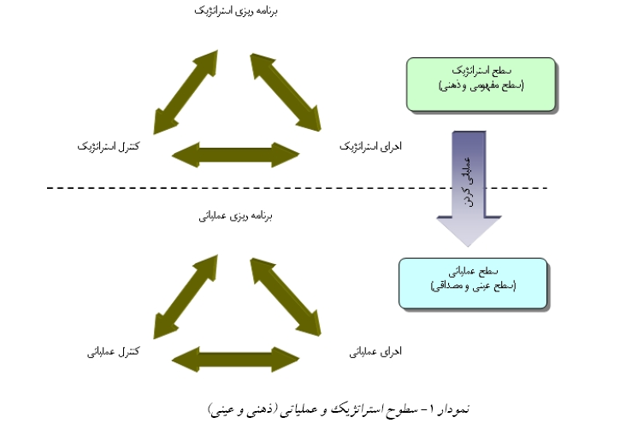
سبک کنترل استراتژیک و عملکرد شرکت هاي هولدینگ
سید محمد اعرابی*- سید کاظم چاوشی**
مطالعات راهبردی

Slide 31
"کنترل استراتژیک، جزئی از الگوي جامع مدیریت استراتژیک است و به آن دسته از فرآیندهاي رسمی و غیر رسمی اطلاق می شود که
سازمان را در ایجاد و حفظ پویایی آن یاري می بخشد. "در این تعریف، پویایی در
بردارنده جهت، اثربخشی و هماهنگی استراتژیک است که هر یک به شکل زیر
تعریف می شود:
جهت استراتژیک: اطمینان از صحت ماموریت، ارز شها و چشم انداز سازمان و
اهداف استراتژیک؛
اثربخشی استراتژیک: اطمینان از اثربخشی بالقوه استراتژي هاي تدوین شده و
حفظ اثربخشی آن در طول زمان؛
هماهنگی استراتژیک: اطمینان از برقراري یکپارچگی استراتژیک و هماهنگی
افقی (درونی و بیرونی) بین اجزاي مدیریت استراتژیک (تدوین، اجرا و کنترل) و
هماهنگی عمودي بین استراتژي هاي سطح شرکت، کسب وکار و وظیفه اي و
هماهنگی بین سطح استراتژیک و سطح عملیاتی.

Slide 32
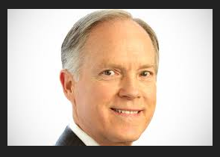
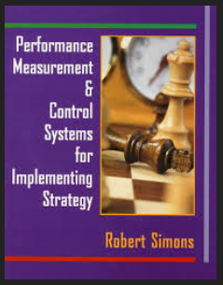
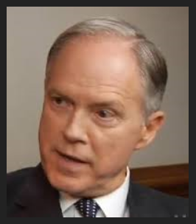
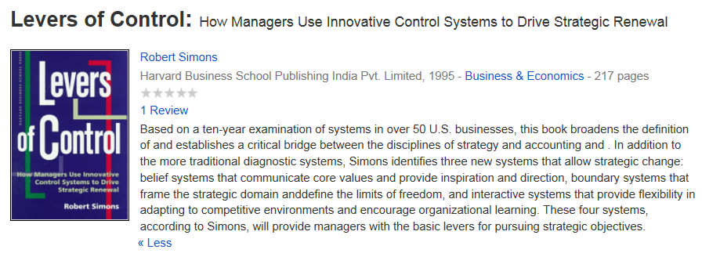
رابرت سایمونز

Slide 33



Slide 34


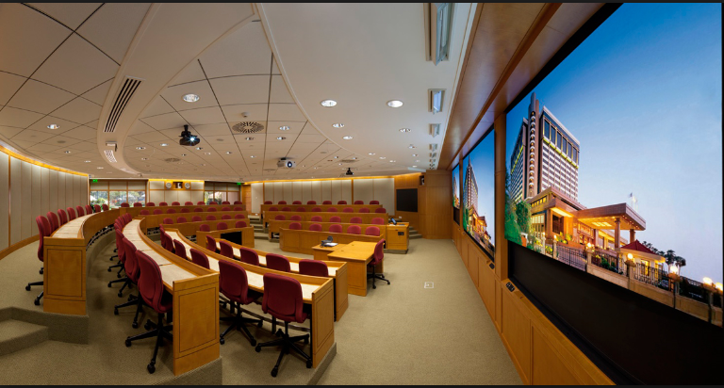

Slide 35
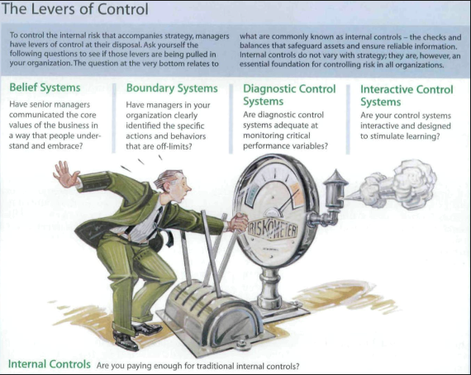

Slide 36
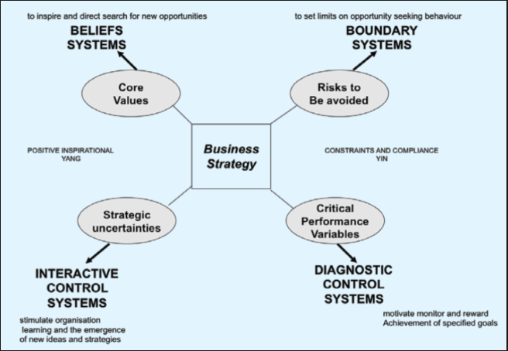

Slide 37
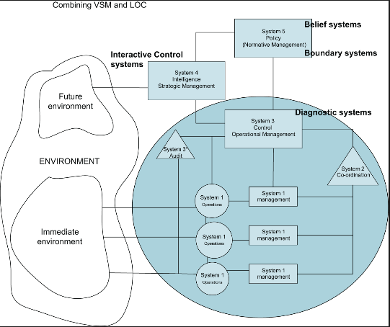

Slide 38
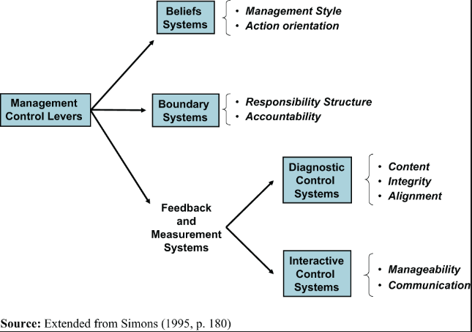

Slide 39
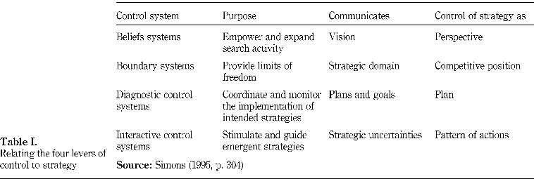

Slide 40
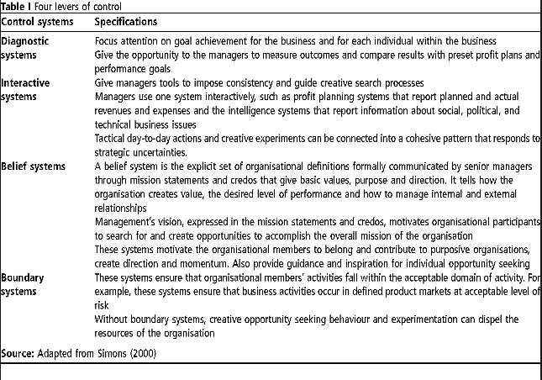

Slide 41
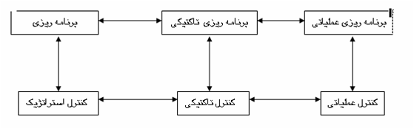
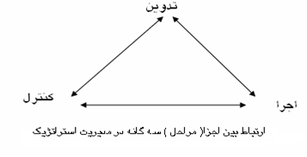

Slide 42
Strategic Control Process
تعیین حیطه کنترل
تعیین استاندارد
اندازه گیری عملکرد.
مقایسه عملکرد با استانداردها.
ایجاد تغییرات به اندازه مورد نیاز

Slide 43

ديدگاه هاي کلاسيک کنترل استراتژيک: کنترل تدريجي استراتژيک
ميان کنترل تدريجي استراتژيهاي مورد استفاده و کنترل بنيادي که از راه هاي استراتژيک جديد بوجود مي آيد تفاوت است. اين تفاوت مي تواند مطابق تغييرات محيطي اساساً به عنوان بازتاب پيوستگي و خطي بودن يا ناپيوستگي وتغييرات شگرف تفسير شود .
انواع کنترل استرتژيک از نظر آقاي لورنژ عبارتند از :
الف - کنترل تدريجي استراتژيک
ب - کنترل بنيادي استراتژيک
مي توان اين دو نوع کنترل استراتژيک بر اساس تعريف به جايگاه با هم مقايسه کرد . که در جدول شماره ذيل اين مقايسه نشان داده شده است.

Slide 44
  مقايسه کنترل تدريجي و بنيادي استراتژيک
^{[1]} Hal
همچنين مي توان ديدگاه لورنژ را با ديدگاه هال ترکيب کرده و از اين حيث نيز جايگاه کنترل تدريجي و کنترل بنيادي را مشخص کرد. اين ترکيب در شکل ذيل نشان داده شده است.
کنترل تدريجي | کنترل بنيادي | شرح
عيني تر | ذهني تر | جايگاه فلسفي
رقابت | PEST | کانون توجه
پيوستگي (خطي) | ناپيوستگي (غيرخطي) | تغييرات محيط
کنترل اداري(حداقل) | قومي/فرهنگي | نوع کنترل(دفت)
تک حلقه اي | چندحلقه اي | نوع يادگيري

Slide 45
ترکيب ديدگاه لورنژ و هال

Slide 46
ديدگاه هاي کلاسيک کنترل استراتژيک: کنترل تدريجي استراتژيک
ميان کنترل تدريجي استراتژيهاي مورد استفاده و کنترل بنيادي که از راه هاي استراتژيک جديد بوجود مي آيد تفاوت است. اين تفاوت مي تواند مطابق تغييرات محيطي اساساً به عنوان بازتاب پيوستگي و خطي بودن يا ناپيوستگي وتغييرات شگرف تفسير شود .
انواع کنترل استرتژيک از نظر آقاي لورنژ عبارتند از :
الف - کنترل تدريجي استراتژيک
ب - کنترل بنيادي استراتژيک
مي توان اين دو نوع کنترل استراتژيک بر اساس تعريف به جايگاه با هم مقايسه کرد . که در جدول شماره ذيل اين مقايسه نشان داده شده است.

Slide 47
ترکيب ديدگاه لورنژ و هال

Slide 48
سلسله مراتب کنترل استراتژیک
سطح کارکردی : کنترل عملیاتی نسبتا ”اهمیت زیادی دارد ، جون معمولا استراتژی اولیه در رابطه با این سطح حداکثر کردن بهره وری منابع است.
سطح کسب و کار : نقش کنترل عملیاتی کم می شود در حالیکه نقش کنترل استراتژیک افزایش می یابد.
سطح بنگاه : در سطح بنگاه فرض می شود کنترل استراتژیک از اهمیت مهم تری برخوردار باشد.

Slide 49
سلسله مراتب کنترل استراتژیک
بطور کلی کنترل استراتژیک در سطح بنگاه ،معمولا تمرکز بر ایجاد تعادل بین فعالیتهای مختلف کسب و کار آن شرکت دارد.
سطح کسب و کار : معمولا با سطح بخشی در ارتباط است .کنترل استراتژیک اساسا“ با حفظ موقعیت رقابتی شرکت در صنعت یا تجارت خاصی مرتبط می شود.
سطح کارکردی : نقش کنترل استراتژیک تقویت و بهبود کارکرد بر مبنای شایستگی های متمایز است .
کنترل استراتژیک
کنترل تاکتیکی
اهمیت نسبی طبقات مختلف
کنترل عملیاتی
سطح عملیاتی سطح کسب و کار سطح بنگاه
یابخشی

Slide 50
Planning
Implementing
Control Cycle
Adjusting
Measuring

Slide 51
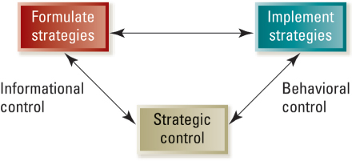
Contemporary Approach to Strategic Control
1 - ارتباط بین تنظیم استراتژی ،اجرا، کنترل بسیار زیاد است
2 - دو نوع مختلف از کنترل
  2- 1:کنترل اطلاعات : امروز به این است که آیا سازمان درست عمل می کند
  2 – 2:کنترل رفتار:مربوط به این است که آیا سازمان در زمان اجرای استراتژی درست عمل می کند
  هر دو نوع کنترل برای موفقیت ازسازمان ضروری است.
Adapted from Exhibit 9.2 Contemporary Approach to Strategic Control
McGraw-Hill/Irwin
Strategic Management, 3/e
Copyright © 2007 The McGraw-Hill Companies, Inc. All rights reserved.

Slide 52
Step 1: Determine Focus of Control
حیطه کنترل بایستی درونی باشد بطوریکه تعیین کند که شرکت چگونه به اهداف خود نائل می شود
حیطه کنترل همجنین بایستی بیرونی نیز باشد بطورکه مشخص کننده تغییرات خارجی اخیر بر شرکت باشد
هم عوامل کیفی و هم عوامل کمی در نظر گرفته شود.

Slide 53
Step 2: Set Standards & Benchmarks
تعیین استانداردهایی برای عوامل شناسایی شده در مرحله قبل
تا حد امکان استانداردها بایستی مبتنی بر استانداردهای رقابتی باشد
استاندارها بایستی امکان پذیر باشد

Slide 54
Sources of Competitive Benchmarks
تاثیر سودآورر بر استراتژی بازار
انتشار اطلاعات برای کنترل استراتژی
کیفیت محصول/خدمت
نوآوری
سهم نسبی بازار

Slide 55
Steps 3-5: Exerting Strategic Control
کنترل از طریق اتستانداردهای رقابتی
کنترل ازطریق عملکرد
کنترل از طریق سازمان رسمی و غیر رسمیظ

Slide 56
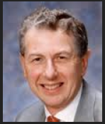
David Otley

Slide 57
با تشکر از توجه شما
اللهم وفقنا لما تحب و ترضی

